Slide 1
СТРАТЕГИЯ СОЦИАЛЬНО-ЭКОНОМИЧЕСКОГО РАЗВИТИЯ
МО МР «Койгородский»
до 2020 года

Slide 2
Краткая историческая справка развития МО МР «Койгородский»
7 июня 1949 года - образование Койгородского района
1755 год - созданы два чугунолитейных и железоделательных завода в п.Кажым и п.Нючпас
1758г. – построено Кажымское водохранилище для нужд чугунолитейного завода
1936г. – создано предприятие «Койгородский леспромхоз»
1989 г. – сдан участок асфальтированной автомобильной дороги Сыктывкар - Койгородок
1968г. – открыт районный Дом культуры с.Койгородок
2013г. – открыто Кажымское гидротехническое сооружение после реконструкции
2008г. – завершено строительство 1 очереди канализационно-очистных сооружений в с.Койгородок
2007г. – создано форелевое хозяйство в п. Кажым
1999г. – в районе появилась возможность выхода в сеть «Интернет»

Slide 3
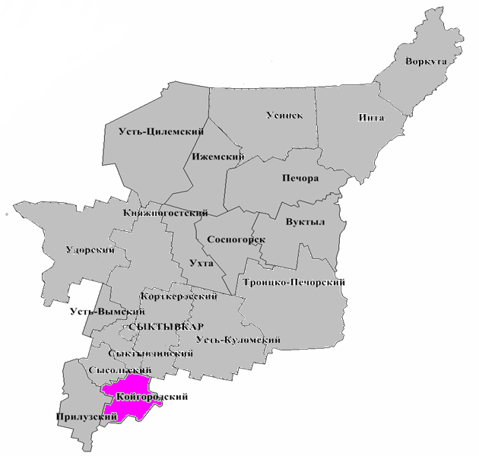
Географическое положение МО МР «Койгородский»
Расстояние от административного центра с.Койгородок до г.Сыктывкара и ближайшей железнодорожной станции г.Сыктывкар – 192 км дороги с асфальтовым покрытием круглогодичного сообщения. Основной вид транспорта в районе – автомобильный.
Общая площадь | 10415,7 кв.км
Административный центр | село Койгородок
Протяженность территории | с запада на восток – 138 км с севера на юг - 120 км
Граничит с регионами | на юге - Кировская область на востоке - Пермский край на западе- Прилузский и Сысольский районы РК на севере - Сыктывдинский и Корткеросский районы РК
Муниципальное устройство | 10 сельских поселений 21 населенных пункта
Численность населения | 7, 9 тыс. чел.
Плотность населения | 0,8 чел. на 1 кв.км

Slide 4
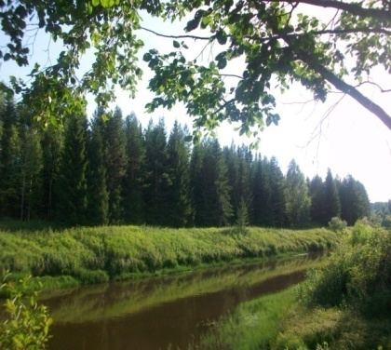
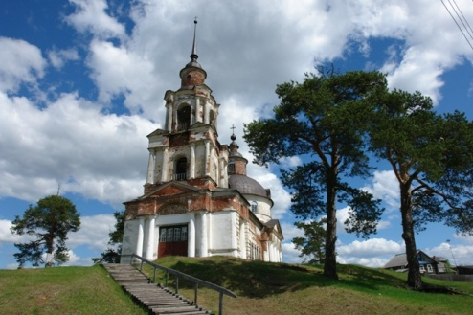
Характеристика ресурсов МО МР «Койгородский»
Природные ресурсы
Рекреационные и культурно-исторические ресурсы
Финансовые ресурсы
- Бюджет МО МР «Койгородский»
- 5 филиалов ОАО «Сбербанк России»
Информационные ресурсы
Официальные сайты и места для обнародования
Информационный вестник
Электронные базы данных
ГАС «Управление»
Многофункциональный Центр
Кадровые ресурсы
Недостаток кадров по отдельным профессиям

Slide 5
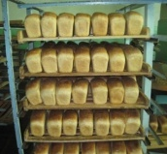
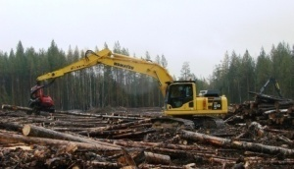
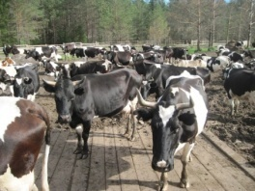
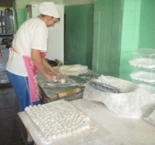
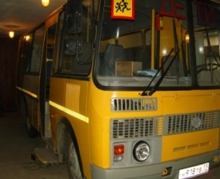
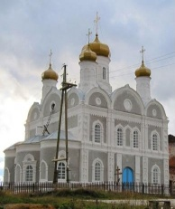
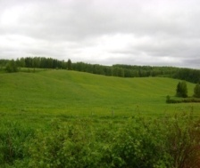
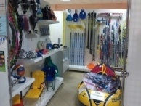
Отрасли экономики МО МР «Койгородский»
Лесозаготовка и деревообработка
Пищевая промышленность
30 хозяйствующих субъектов занимаются лесозаготовкой, 15 хозяйствующих субъектов, производят небольшие объемы пиломатериалов
Ежегодный объем заготовки леса около 600 тыс. куб.м.
Среднегодовой объем производства пиломатериалов за три последних года составил 9,6 тыс. куб. м.
В районе производится:
молоко, сметана, масло, кефир, творог, хлеб и хлебобулочные изделия, кондитерские изделия, макаронные изделия, полуфабрикаты (фарш, котлеты, пельмени, вареники и др.).
Сельское хозяйство
Специализируется на молочно-мясном животноводстве, производстве картофеля и овощей, рыбы.
Транспорт и связь
Жилищно-коммунальное хозяйство и строительство
Транспортная система представлена автомобильными дорогами протяженностью 596 км, из них с твердым покрытием 170 км и транспортными предприятиями (по перевозке пассажиров и грузоперевозкам).
Организации:
- Койгородский филиал ОАО «Коми тепловая компания»
- Филиал ОАО «МРСК Северо-Запада» «Комиэнерго»
Производственное отделение «Южные электрические сети» Койгородский РЭС
- Койгородская районная газовая служба ООО «СГснаб»
- ООО «Жилфонд»
Малое и среднее предпринимательство
Туризм
Субъектами малого предпринимательства района производится:
– 100% кондитерских и макаронных изделий, цельномолочной продукции и масла животного, древесного угля, рыбы, хлеба и хлебобулочных изделий, пиломатериалов;
– 10% объема заготовок древесины;
- осуществляется 100% пассажироперевозок
Одно из новых направлений экономической и социальной сферы района. Имеются возможности для развития экологического, познавательного, этнографического видов туризма.

Slide 6
Социальная сфера МО МР «Койгородский»
Население и уровень жизни
Численность постоянного населения | 7972 чел.
Численность безработных | 543 чел.
Численность зарегистрированных в службе занятости | 192 чел.
Число вакансий | 54 чел.
Среднемесячная номинальная начисленная заработная плата | 24476 руб.
Численность пенсионеров, состоящих на учете в отделении Пенсионного Фонда | 3356 чел.
Средний размер назначенных месячных пенсий | 11471 руб.
Образование
Физкультура и спорт
на 1 января 2014 года:
18 образовательных учреждений
в 6 детских садах и дошкольных группах - 465 детей
В 10 школах – 925 чел. учащихся
Всего спортивных сооружений 41.
Из них:
17 плоскостных спортивных сооружений
13 спортивных залов
1 лыжная база
1 тир
9 других спортивных сооружений

Slide 7
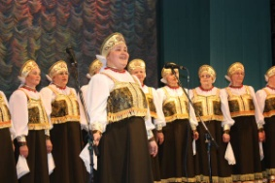
Здравоохранение
Культура
Медицинское обслуживание осуществляет ГУЗ РК«Койгородская центральная районная больница», имеющее в своем составе:
поликлинику и стационар на 52 койки
12 фельдшерско-акушерских пунктов,
2 врачебные амбулатории в п.Кажым и п.Подзь,
дом сестринского ухода в п. Вежью на 20 коек.
Имеется отделение скорой помощи, дневной стационар при поликлинике.
35 учреждений культуры :
- 16 культурно-досуговых учреждений, объединенных в МБУК «Централизованное клубное объединение»;
- 12 библиотек, объединенных в МБУК «Межпоселенческая централизованная библиотечная система»;
- 5 видео-установок, объединенных в МБУК «Койгородский киновидеоцентр»;
- МБУК «Койгородский краеведческий музей»,
- МБОУ ДОД «Детская школа искусств с. Койгородок».
Социальная защита
2 государственных учреждения:
- ГБУ РК «Центр по предоставлению государственных услуг в сфере социальной защиты населения Койгородского района»
- ГБУ РК «Социально-реабилитационный центр для несовершеннолетних Койгородского района». Предоставляется более 80 видов выплат различным категориям граждан.
Органами местного самоуправления оказывается адресная социальная помощь гражданам, оказавшимся в трудной жизненной ситуации.

Slide 8
Характеристика управления
Структура администрации муниципального района «Койгородский»:
1 | Глава муниципального района "Койгородский" - руководитель администрации района
2 | Первый заместитель руководителя администрации района
3 | Заместитель руководителя администрации района
4 | Заместитель руководителя администрации района
5 | Руководитель аппарата администрации
Структурные подразделения администрации, не являющиеся самостоятельными юридическими лицами:
6 | Отдел территориального развития и муниципального хозяйства
7 | Отдел экономической политики
8 | Отдел общественной безопасности
9 | Отдел бухгалтерского учета и отчетности
10 | Управление делами
Отраслевые (функциональные) органы администрации, являющиеся самостоятельными юридическими лицами:
11 | Финансовое управление
12 | Отдел по управлению имуществом и природными ресурсами
13 | Управление образования
14 | Управление культуры, физической культуры и спорта

Slide 9
Позитивные тенденции деятельности МО МР «Койгородский»
за 2011-2013 гг.
Открытие новых производств: реконструкция молочного завод ООО «Коймолпром», созданы предприятия по переработке древесины, свиноферма, начато производство шлакоблоков
Обновление техники и оборудования на предприятиях
Укрепление материально-технической базы, реконструкция объектов ООО «Койгородок»
Рост производства молока и продуктивности скота
Рост поголовья скота в сельскохозяйственных организациях
Рост показателей деятельности субъектов малого и среднего предпринимательства
Расширение форм финансовой поддержки субъектов малого и среднего предпринимательства
Снижение уровня безработицы (%)
Открытие новых объектов в области культуры, детских и спортивных площадок
Рост номинальной заработной платы работников организаций на 132%
Увеличение уровня доходов МО МР «Койгородский» на 112,6%
Создание Территориальных общественных самоуправлений (ТОС) - в 2013 году 7 ед.
Снижение зарегистрированных преступлений (84,4%)

Slide 10
Негативные тенденции деятельности МО МР «Койгородский»
за 2011-2013 гг.
Неустойчивые объемы производства промышленной и сельскохозяйственной продукции,
не обеспечивается поступательный рост по некоторым видам производства промышленной и сельскохозяйственной продукции :
Отсутствие строительства новых автомобильных дорог
Отсутствие сети «интернет» и сотовой связи в отдаленных населенных пунктах
Снижение объемов пассажирских перевозок
Рост тарифов на услуги (теплоснабжения, газа, воды)
Снижение численности населения
Рост миграционного оттока, снижение численности молодой категории населения
Снижение поступления налогов в бюджет МО МР «Койгородский» от субъектов малого и среднего предпринимательства
Снижение профилактики правонарушений, сокращение численности участковых
Рост образования несанкционированных свалок
Рост числа беспризорных собак

Slide 11
Анализ внешней среды МО МР «Койгодский»
Элементы (факторы) внешней среды
Республиканские
Государственная поддержка предприятий (организаций) агропромышленного комплекса из республиканского бюджета
Государственная поддержка субъектов малого и среднего предпринимательства из республиканского бюджета
Софинансирование муниципальных программ
Реорганизация органов власти Республики Коми и бизнес-структур на территории района
Государственная поддержка из республиканского бюджета на содействие занятости населения
Оптимизация сети социальных учреждений РК
Конкуренция со стороны кировских производителей агропромышленного комплекса и предприятий розничной торговли
Общероссийские
Несовершенство межбюджетных отношений и налоговой политики
Несовершенство механизмов взаимодействия органов власти и бизнеса
Выделение финансовых средств на модернизацию здравоохранения и образования
Централизация управления в России (выстраивание вертикали власти)
Неподкрепление финансовыми ресурсами выполнение полномочий органов местного самоуправления
Инфляция
Фонд содействия реформированию жилищно-коммунального хозяйства
Федеральный закон от 05 апреля 2013 года № 44-ФЗ «О контрактной системе в сфере закупок товаров, работ, услуг для обеспечения государственных и муниципальных нужд»
Мировые
Мировой финансово-экономический кризис
Вступление России в ВТО
Ценовая и тарифная политика естественных монополий (рост цен и тарифов на электроэнергию, услуги ЖКХ)

Slide 12
Миссия МО МР «Койгородский» – территория, комфортная для жизни населения, благоприятная для развития бизнеса и вложения инвестиций.
Задачи в разрезе блоков развития МО МР «Койгородский»
Экономическое развитие
Социальное развитие
Развитие системы муниципального управления
Обеспечение безопасности жизнедеятельности
1. Обеспечение устойчивого экономического развития муниципального образования муниципального района «Койгородский»;
2. Обеспечение потребностей населения и экономики МО МР «Койгородский» в качественных, доступных и безопасных услугах на автомобильном транспорте;
3. Создание условий для удовлетворения потребности населения в качественном жилье и жилищно-коммунальных услугах.
1.Повышение доступности, качества и эффективности системы образования с учетом потребностей граждан, общества, государства
2. Сохранение и развитие культурного потенциала населения Койгородского района;
3. Совершенствование системы физической культуры и спорта, создание благоприятных условий для развития массовой физической культуры и спорта;
4. Создание условий равного доступа каждого гражданина к качественной медицинской помощи и улучшение состояния здоровья населения.
1. Создание и развитие эффективной системы кадрового обеспечения муниципального управления;
2. Повышение открытости и прозрачности деятельности органов местного самоуправления;
3. Повышение эффективности управления структурой и составом муниципального имущества;
4. Обеспечение долгосрочной устойчивости бюджетной системы;
5. Создание благоприятных условий для развития социально ориентированных некоммерческих организаций.
1. Создание условий для укрепления правопорядка и профилактики правонарушений в МО МР «Койгородский»;
2. Обеспечение безопасности дорожного движения;
3. Повышение защищенности населения и территории МО МР «Койгородский» от чрезвычайных ситуаций.

Slide 13
Целевые индикаторы
Показатели | Единица измерения |  | 2013 отчет |  | 2014 оценка |  | 2020 | 2020 к 2013
Блок 1. Экономическое развитие
Темпы роста инвестиций в основной капитал | % | 52,1 |  | 155,4 |  | 105,9 |  | 149,4
Число субъектов малого и среднего предпринимательства в расчете на 10 тыс. чел. населения | единиц | 243 |  | 243 |  | 283 |  | 116,4
Доля среднесписочной численности работников (без внешних совместителей) малых и средних предприятий в среднесписочной численности работников (без внешних совместителей) всех предприятий и организаций | % | 30,6 |  | 30,6 |  | 32,2 |  | +1,6 п.п.
Количество вновь созданных рабочих мест в рамках заключенных договоров о предоставлении субсидий из бюджета МО МР «Койгородский» | единиц | 16 |  | 4 |  | 10 |  | +64
Объем производства молока в сельскохозяйственных организациях и крестьянских (фермерских) хозяйствах | тонн | 1328 |  | 1370 |  | 1550 |  | 116,7
Объем производства скота и птицы на убой в сельскохозяйственных организациях и крестьянских (фермерских) хозяйствах (в живой массе) | тонн | 100 |  | 118 |  | 150 |  | 150
Объем производства картофеля и овощей в сельскохозяйственных организациях и крестьянских (фермерских) хозяйствах | тонн | 127,3 |  | 132 |  | 170 |  | 133,5
Объем выращенной товарной рыбы | тонн | 136,4 |  | 78 |  | 200 |  | 146,6
Доля протяженности автомобильных дорог общего пользования местного значения, не отвечающих нормативным требованиям, в общей протяженности автомобильных дорог общего пользования местного значения | % | 62,13 |  | 62,13 |  | 57,6 |  | -4,53 п.п
Общая площадь жилых помещений, приходящаяся на одного жителя, - всего | кв. м. | 28,6 |  | 29,2 |  | 31,7 |  | 110,8
Ввод в действие жилых домов, в том числе: | тыс. кв. м. | 1,021 |  | 4,09 |  | 1,28 |  | +15,46
Доля ветхого и аварийного жилищного фонда в общем объеме жилищного фонда муниципального образования | % | 16,5 |  | 16 |  | 14 |  | -2,5п.п

Slide 14
Показатели | Единица измерения | 2013 отчет | 2014 оценка | 2020 | 2020 к 2013
Блок 2. Социальное развитие
Численность постоянного населения (среднегодовая) | тыс. чел. | 8,05 | 7,9 | 7,4 | 91,9
Коэффициент рождаемости | чел. на 10000 чел. населения | 14,3 | 15,33 | 16,4 | 114,7
Коэффициент смертности | чел. на 10000 чел. населения | 15,2 | 17,2 | 15,3 | 100,7
Уровень регистрируемой безработицы | % | 4,3 | 3,5 | 3,3 | -1,0 п.п.
Среднемесячная номинальная начисленная заработная плата работников крупных и средних организаций | рублей | 24476 | 28109 | 39286 | 160,5
Доля выпускников муниципальных общеобразовательных организаций, не получивших аттестат о среднем общем образовании, в общей численности выпускников муниципальных общеобразовательных организаций | % | 0 | 0 | 0 | х
Доля детей в возрасте от 1 до 6 лет, состоящих на учете для определения в муниципальные дошкольные образовательные организации, в общей численности детей в возрасте от 1 до 6лет | % | 10,6 | 10 | 7 | -3,6 п.п.
Доля детей в возрасте от 5 до 18 лет, обучающихся по дополнительным образовательным программам, в общей численности детей этого возраста | % | 83,2 | 84 | 85 | +1,8 п.п.
Увеличение посещений платных культурно-массовых мероприятий в культурно досуговых учреждениях | % | 11,9 | 11,99 | 12,19 | +0,29 п.п.
Охват населения Койгородского района библиотечным обслуживанием (от общей численности населения Койгородского района). | % | 65,5 | 65,8 | 66,3 | +0,8 п.п.
Удельный вес населения, систематически занимающегося физической культурой и спортом | % | 26,73 | 27,73 | 33,73 | +7 п.п.
Обеспеченность спортивными сооружениями | % | 55 | 55 | 61 | +6 п.п.

Slide 15
Показатели | Единица измерения |  | 2013 отчет | 2014 оценка | 2020 | 2020 к 2013
Блок 3. Развитие системы муниципального управления
Уровень удовлетворенности населения деятельностью органов местного самоуправления Койгородского района от числа опрошенных |  | % | 57 | 58 | 65 | +8п.п.
Удельный вес объектов недвижимости, на которые зарегистрировано право собственности МР «Койгородский», по отношению к общему количеству объектов недвижимости, находящихся в реестре муниципальной собственности МО МР «Койгородский» |  | % | 50 | 53 | 75 | +25,0 п.п.
Удельный вес земельных участков, на которые зарегистрировано право собственности МР «Койгородский», по отношению к общему количеству земельных участков, находящихся в реестре муниципальной собственности МО МР «Койгородский» |  | % | 9 | 12 | 40 | +31,0 п.п.
Объем налоговых и неналоговых доходов консолидированного бюджета МО МР «Койгородский» |  | млн. руб. | 103,8 | 109,4 | 139,5 | 134,4
Доля граждан, имеющих доступ к получению государственных и муниципальных услуг по принципу «одного окна» по месту пребывания, в том числе многофункциональных центрах предоставления государственных услуг |  | % | 35 | 35 | 70 | +35,0 п.п.
Уровень удовлетворенности населения, проживающего на территории муниципального образования, качеством предоставления государственных и муниципальных услуг |  | % | 40 | 40 | 90 | +50 п.п.
Количество электронных обращений населения в органы местного самоуправления |  | ед. | 3 | 14 | 40 | +37
Блок 4. Обеспечение безопасности жизнедеятельности населения
Количество зарегистрированных преступлений |  | ед. | 162 | 160 | 142 | 87,7
Количество дорожно-транспортных происшествий |  | ед. | 14 | 13 | 8 | 57,1
Количество построенных и введенных в эксплуатацию объектов размещения (полигонов, площадок хранения) твердых бытовых и промышленных отходов |  | ед. | 0 | 0 | 0 | +5
Доля ликвидированных мест несанкционированного размещения отходов от общего количества выявленных мест несанкционированного размещения отходов |  | % | 64 | 65 | 71 | +7 п.п

Slide 16
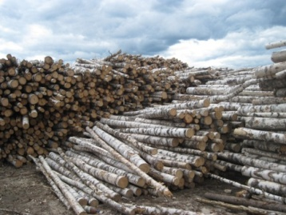
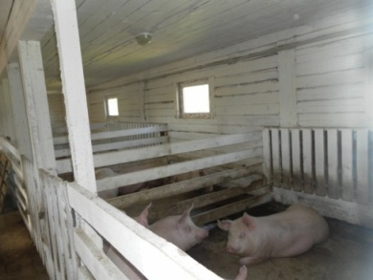
Инвестиционные проекты, реализуемые (планируемые к реализации)
на территории МО МР «Койгородский»:
В сфере экономики:
В лесоперерабатывающей отрасли:
- Создание и расширение предприятий по переработке древесины в населенных пунктах
Создание предприятия по оказанию услуг населению (обеспечение дровами, оказание ритуальных услуг) в п. Койдин
- Организация глубокой переработки леса (переработка древесных отходов);
В отраслях сельское хозяйство, агропромышленный и рыбохозяйственный комплексы:
- «Открытие мини-пекарни по производству хлеба и хлебобулочных изделий в с.Койгородок (ИП Торопова И.Л.)
- «Техническое и технологическое перевооружение молочного завода» (ООО «Коймолпром»)
- «Дикоросы Коми» в с. Койгородок (КФХ Пэрн Т.В.)
- Строительство современной фермы на 108 голов в с. Койгородок (ООО «Койгородок»)
- Реконструкция ферм вс. Грива и с. Койгородок (ООО «Койгородок»)
- Строительство фермы для КРС в п. Седтыдор
- Строительство убойного пункта в п. Седтыдор (КФХ Каргин Н.М.)
- Открытие цеха по глубокой переработке мяса в п. Седтыдор (КФХ Зябко С.М.)
- Индюшачья ферма ( КФХ Пэрн Т.В.)
- Создание прудного хозяйства (ООО «Койгородок»)
- Развитие рыбного хозяйства (КФХ Тонких С.П.)

Slide 17
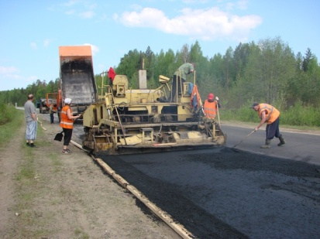
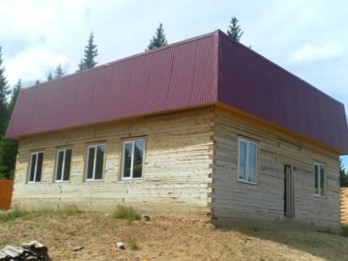
В сфере туризма:
Гостевой дом в местечке Нарсадын п. Койдин (завершение строительства) (ИП Грищенко Е.Б.)
Создание рекреационной зоны в п. Кажым
Национальный парк «Койгородский»
В сфере жилищного строительства и жилищно-коммунальных услуг:
- Строительство домов для переселения граждан из аварийного жилищного фонда
- Строительство межпоселенческого полигона твердых бытовых отходов в с. Койгородок
- Строительство площадки складирования и временного хранения древесных отходов (в с. Койгородок)
- Реконструкция ГТС Кажымского водохранилища на р. Кажым, п. Кажым Койгородского района бассейн р. Северная Двина (устройство водоспуска)
- Реконструкция и строительство водопроводных и канализационных сетей в с. Койгородок
Строительство водопроводных сетей в п. Койдин (требуется ПСД)
В сфере дорожного строительства:
- Реконструкция моста через р. Важью дороги Койдин-Кузьель-Усть-Воктым 54 км+805 км 29 пог. метров
- Капитальный ремонт моста через р.Узь дороги Кажым-В-Турунъю-Н-Турунъю 25 км+100 км 16,68 пог. метров
- Реконструкция моста через р. Вежью дороги Койгородок-Нючпас 32 км+550 км
- Реконструкция моста дороги Койдин-Кузьель-Усть-Воктым 45 км+444 км

Slide 18
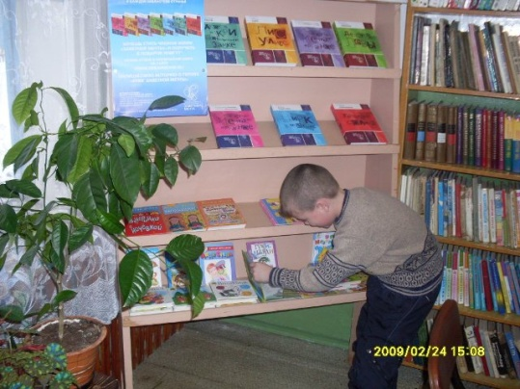
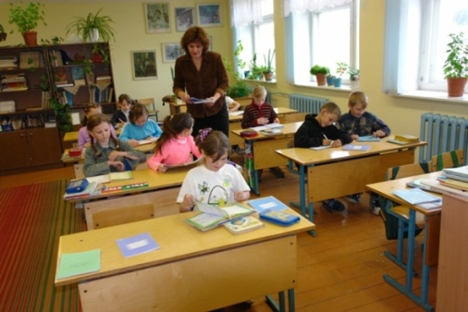
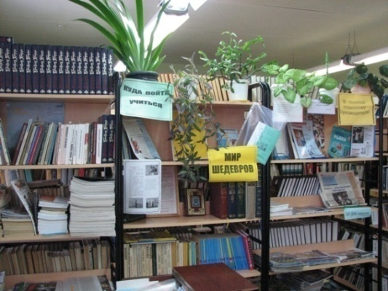
В социальной сфере:
Строительство средней общеобразовательной школы в пст. Кажым
Строительство начальной общеобразовательной школы в пст. Койдин
Строительство детского сада в с. Койгородок
Строительство здания библиотеки- музея
Строительство врачебной амбулатории в пст. Подзь
Строительство универсальной спортивной площадки в п. Подзь
Строительство лыжероллерной трассы

Slide 19
Механизмы реализации Стратегии социально-экономического развития МО МР «Койгородский» до 2020 года
Организационно-управленческий
- совершенствование организационной структуры администрации МО МР «Койгородский
- подготовка кадров;
- координация процесса разработки и реализации Стратегии МО;
- общая организация бюджетного процесса в муниципальном районе с учетом стратегических ориентиров;
- организация рабочих контактов с бизнесом и активными группами местного сообщества в стратегических целях (заключение соглашений о социальном партнерстве);
- организация совместной деятельности с некоммерческими организациями и ТОСами;
- участие местного сообщества в реализации стратегии;
- разработка и реализация стратегических документов (планов действий по реализации Стратегии);муниципальных программ (подпрограмм);
комплексных планов по реализации муниципальных программ.
Научно-исследовательский и методический
- проведение научно-практического исследования (проведение форсайт - сессии);
- проведение соцопроса населения муниципального района;
- разработка прогнозов социально-экономического развития муниципального района;
- разработка методических рекомендаций по разработке муниципальных программ муниципального района;
- разработка методических рекомендаций по разработке стратегических документов (схема организации планирования, мониторинга и контроля по реализации стратегии).
Нормативно-правовой
- корректировка и реализация нормативно-правовых документов
- закрепление системы муниципального управления стратегического характера через нормативно-правовые акты;
- нормативное закрепление стратегических функций за структурными подразделениями администрации муниципального района;
- внесение изменений в должностные инструкции специалистов
и в функциональный набор структурных подразделений;
- нормативно-правовое закрепление финансово-экономических отношений применительно к реализации Стратегии (в рамках бюджетного процесса и инвестиционной деятельности);
- нормативно-правовое обеспечение программной деятельности.
Финансово-экономический
- формирование бюджета муниципального образования муниципального района «Койгородский» с учетом стратегических задач;
- организация муниципальных торгов и конкурсов.
- участие в реализации мероприятий государственных программ и национальных приоритетных проектов
- реализация мероприятий муниципальных программ и полное освоение выделяемых бюджетных средств и внебюджетных источников финансирования
- привлечение инвесторов в муниципальный район;
- бюджетное финансирование проектов в рамках стратегии развития
(муниципальные гарантии, бюджетные субсидии, гранты).
Информационно-коммуникационный
- организация и осуществление обратной связи с жителями, бизнесом и другими заинтересованными сторонами по вопросам разработки и реализации Стратегии (через официальный сайт администрации, СМИ, прием граждан)
- создание информационной базы данных по стратегическим вопросам
- организация информационных потоков, документооборота и его автоматизация.

Slide 20
Для реализации задач разработано 9 муниципальных программ
Развитие экономики в МО МР «Койгородский»
Развитие транспортной системы в МО МР «Койгородский»
Строительство, обеспечение жильем и услугами жилищно-коммунального хозяйства в МО МР «Койгородский»
Развитие образования на территории МО МР «Койгородский»
Развитие и сохранение культуры в МО МР «Койгородский»
Развитие физической культуры и спорта в МО МР «Койгородский»
Развитие здоровьесберегающей деятельности на территории МО МР «Койгородский»
Муниципальное управление МО МР «Койгородский»
Безопасность жизнедеятельности населения МО МР «Койгородский»

Slide 21
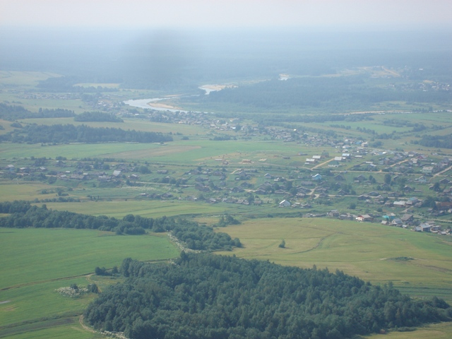
БЛАГОДАРИМ
ЗА ВНИМАНИЕ!

